Slide 1


ỦY BAN NHÂN DÂN QUẬN LONG BIÊN
TRƯỜNG TIỂU HỌC ĐÔ THỊ VIỆT HƯNG
BÀI GIẢNG ĐIỆN TỬ
KHỐI 3
MÔN: HĐTN

Slide 2

Hoạt động trải nghiệm
Lớp 3 – Bộ sách Cánh Diều
Chủ đề: Em yêu lao động

Slide 3
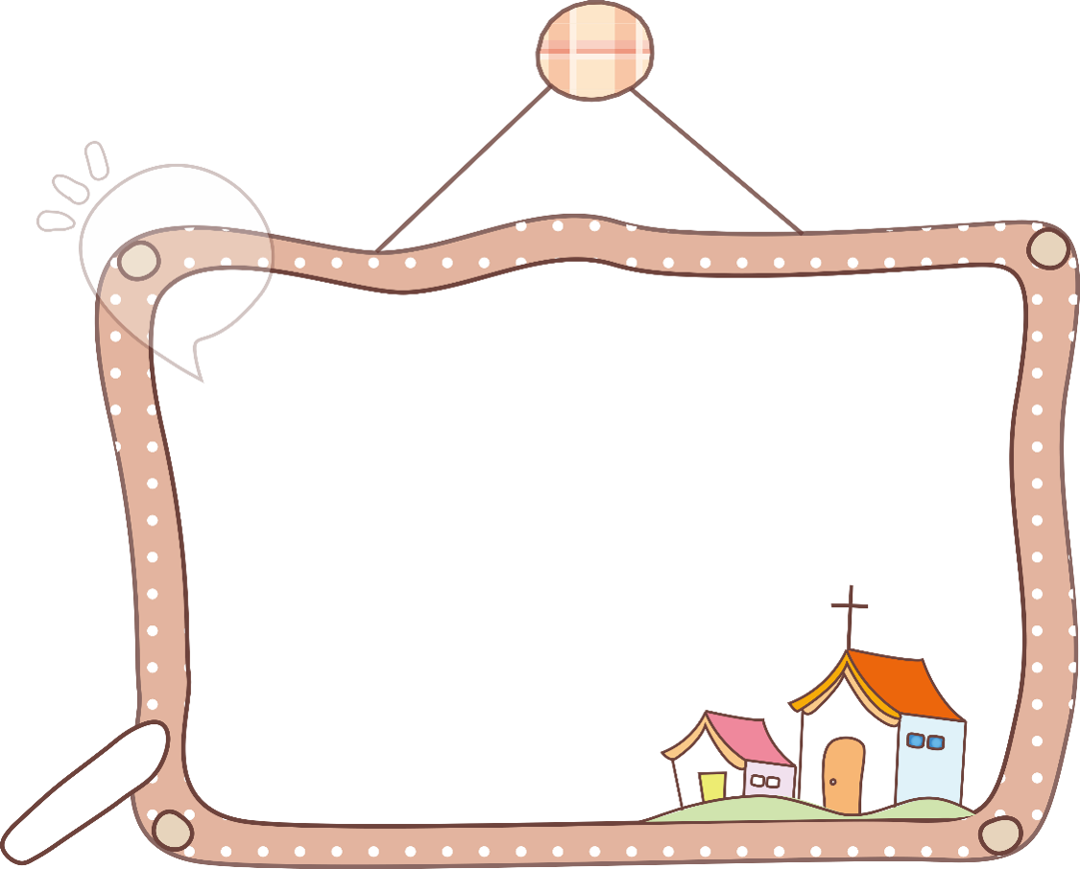


SINH HOẠT LỚP

Slide 4
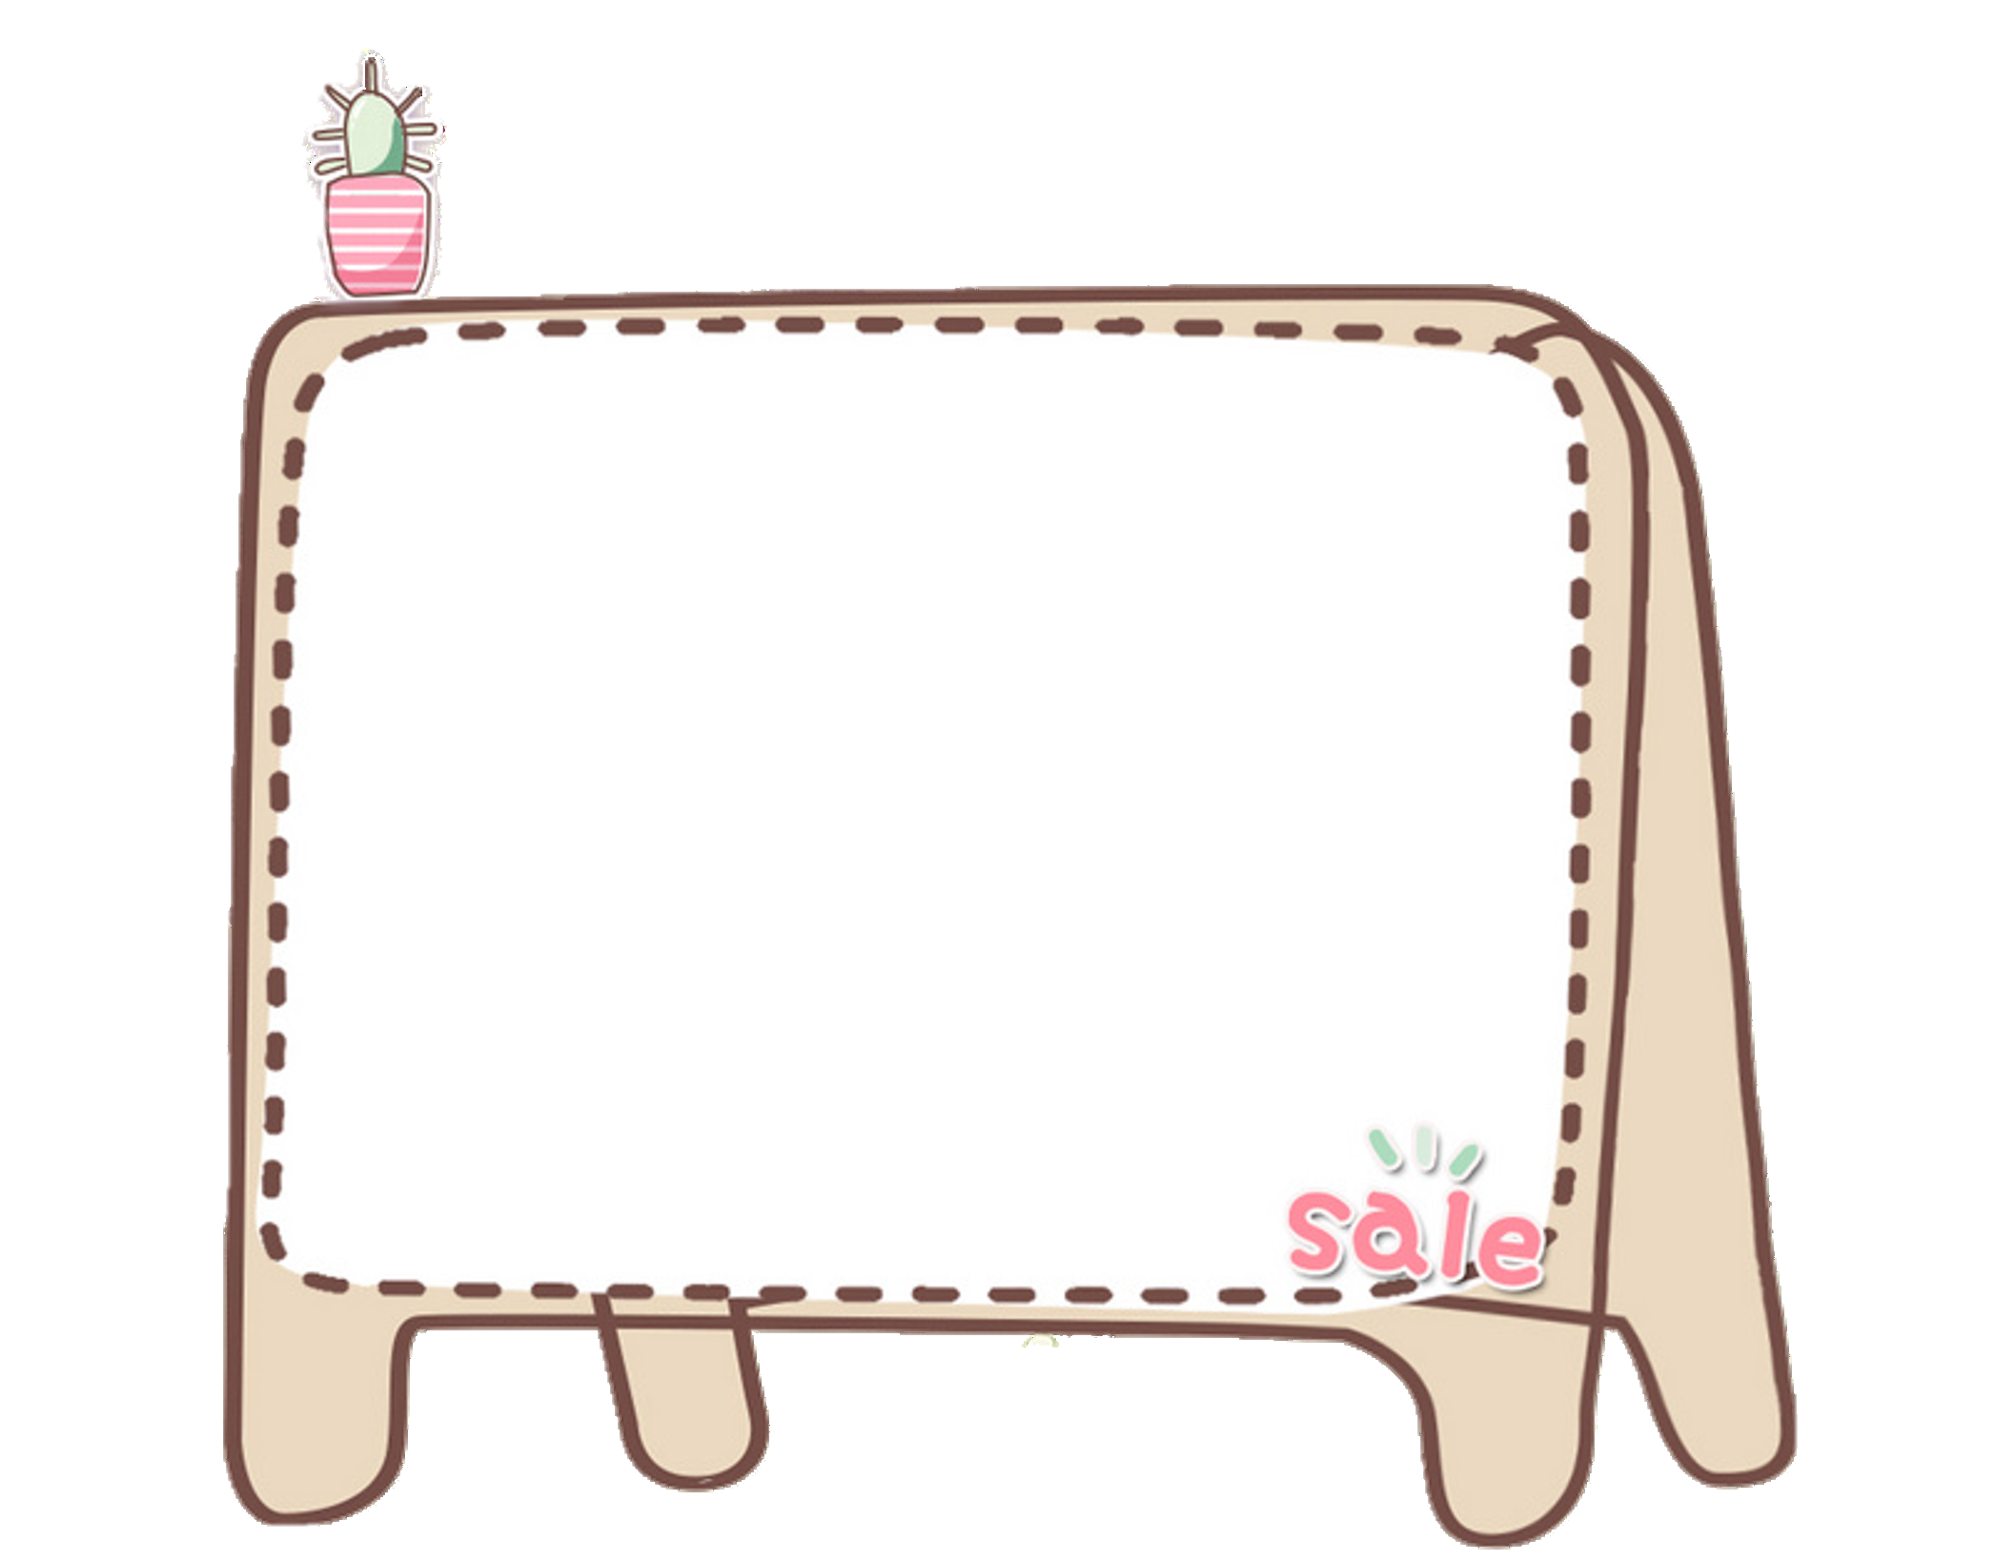

Nhận xét
hoạt động
Tuần

Slide 5

Các tổ trưởng báo cáo kết quả hoạt động trong tuần của tổ.
Lớp trưởng báo cáo kết quả học tập của lớp trong tuần.

Slide 6




Slide 7




Slide 8


Những điều em cần cố gắng hơn ở tuần mới

Slide 9

GÓC
TUYÊN
DƯƠNG

Slide 10






9
Ngôi sao tháng
Ngôi sao chăm chỉ
Ngôi sao của tháng
Ngôi sao chăm chỉ
Nguyễn Văn A
Nguyễn Văn B
Phạm Văn C

Slide 11

Phương hướng hoạt động tuần

Slide 12

Sinh hoạt chủ điểm
Cảm nghĩ
của em
về lớp học
thân thiện

Slide 13
SINH HOẠT Chủ ĐỀ

Slide 14


Hoạt động trải nghiệm
Sinh hoạt cuối tuần:
Trò chơi mảnh ghép ngôi nhà

Slide 15


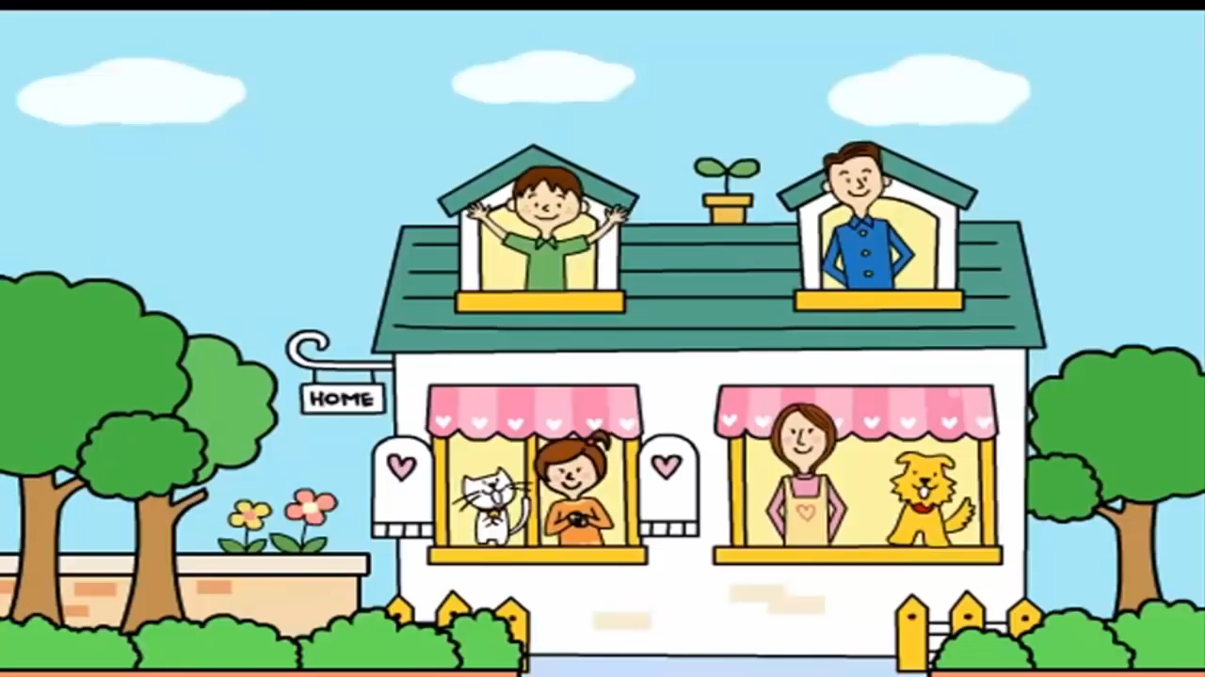
Khởi động

Slide 16
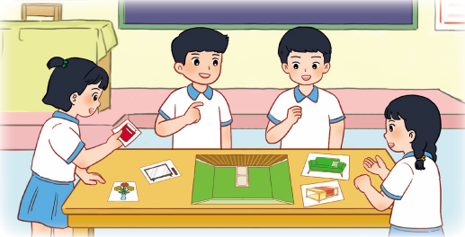
Hoạt động:
Trò chơi “
Mảnh ghép ngôi nhà”.

Slide 17




Chuẩn bị: bức tranh vẽ ngôi nhà và những tấm thẻ về đồ dùng, vật dụng trong ngôi nhà
Sắp xếp các đồ dùng, vận dụng vào vị trí phù hợp trong bức tranh ngôi nhà
Giới thiệu sản phẩm của nhóm em trước lớp

Slide 18
Chuẩn bị: bức tranh vẽ ngôi nhà và những tấm thẻ về đồ dùng, vật dụng trong ngôi nhà
Sắp xếp các đồ dùng, vận dụng vào vị trí phù hợp trong bức tranh ngôi nhà
Giới thiệu sản phẩm của nhóm em trước lớp

Slide 19




Tạm biệt các con
Chúc các con học tập thật tốt!

